Slide 1
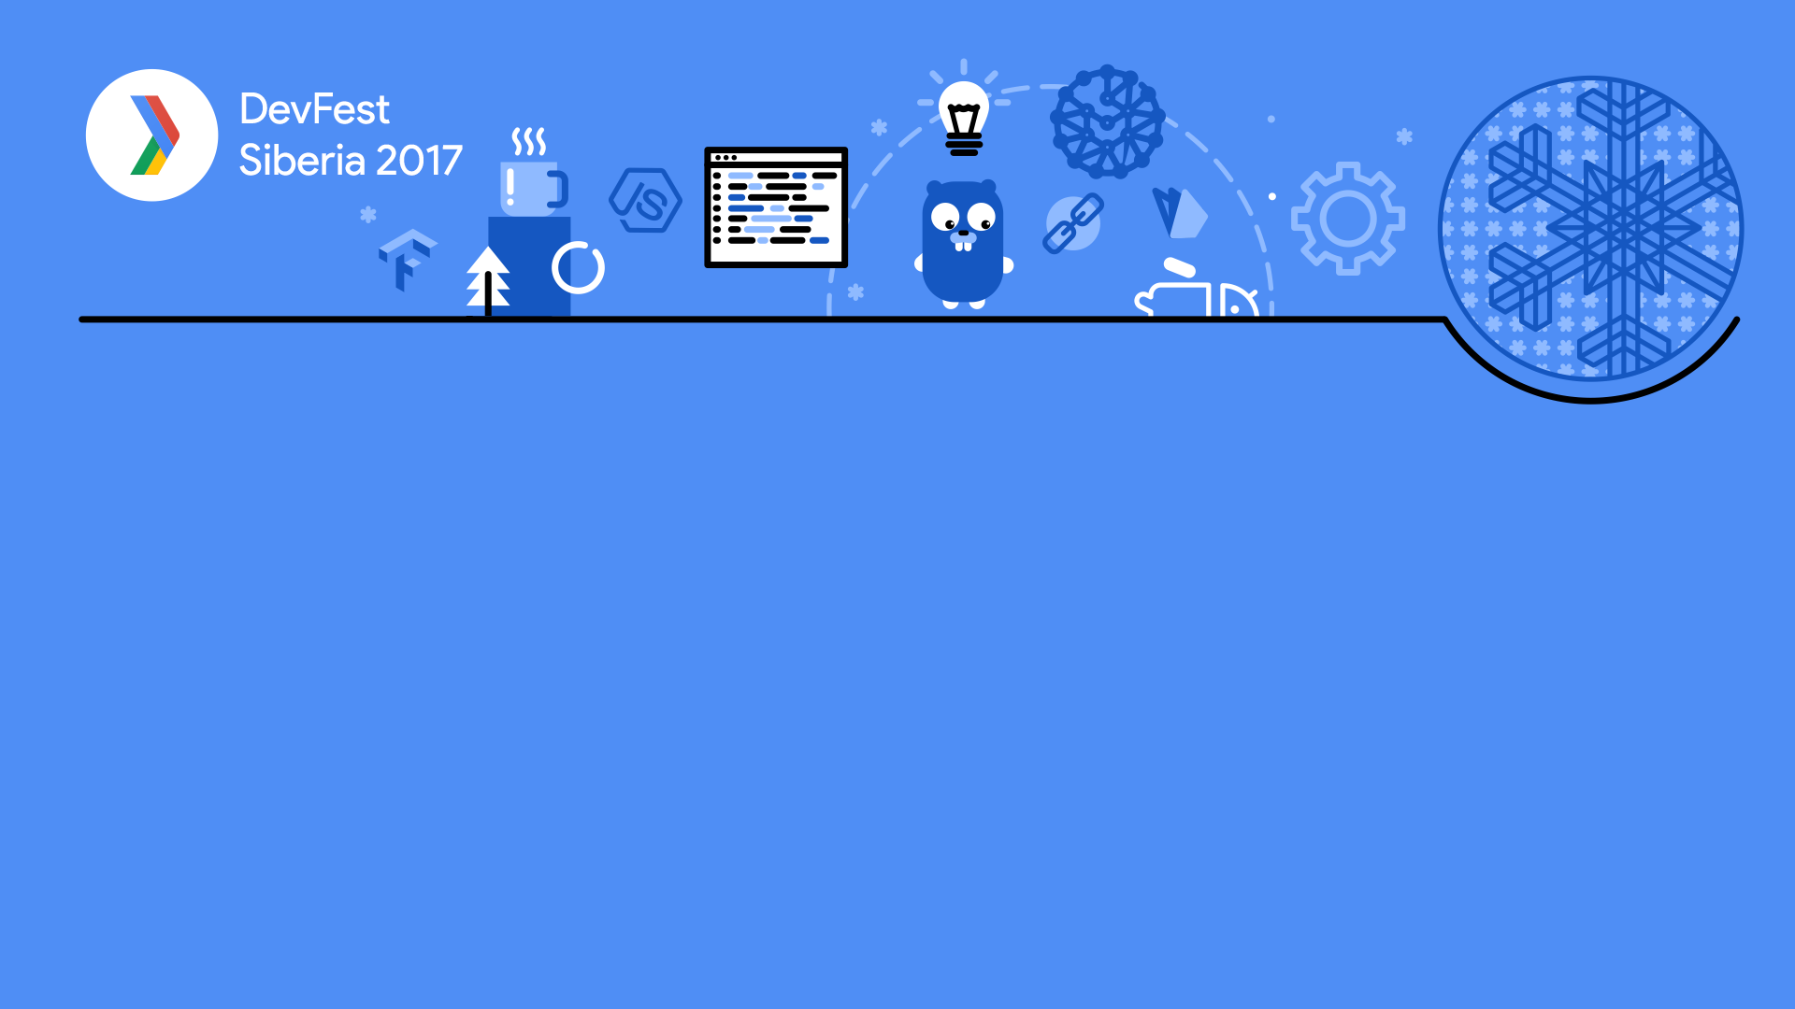


Как отрефакторить банковский веб-сервис и не поседеть
Иванов Сергей

Slide 2

О себе
- 27 лет
- Магистр вычислительной техники и программного обеспечения
- Кодил на VisualBasic, Java, JavaScript, PHP
- Опыт на PHP более двух лет

Slide 3



Slide 4
О Точке
> 1000 сотрудников
> 100 разработчиков
Делаем лучший банковский сервис;
Не даем кредиты

Slide 6





Slide 7
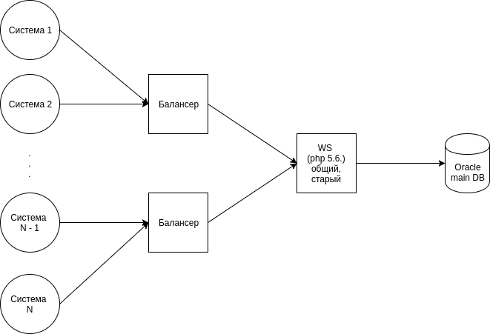
~ 400 000 запросов в сутки

Slide 8
Наша боль
низкая производительность;
нет нормального мониторинга;
нет нормального логирования.

Slide 9
Очевидный выход - рефакторинг

Slide 10



Slide 11
Производительность...
...выросла в 1.8 раз

Slide 12
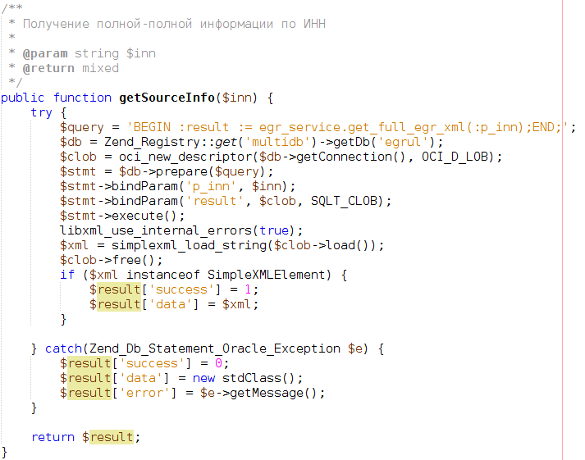
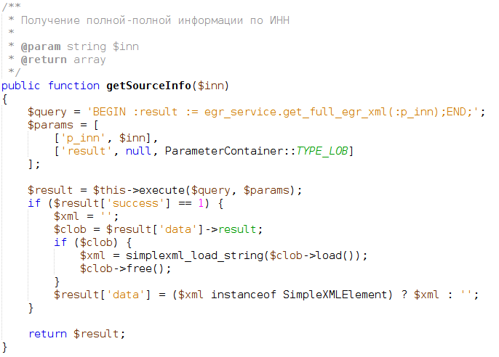
Было
Стало

Slide 13
Способы тестирования
Unit-тесты;
Функциональные тесты;
Интеграционное тестирование.

Slide 14
Сложности
Не все методы идемпотенты;
Слишком много взаимосвязанных систем;
Несовершенство старого API;
PCI DSS.

Slide 15



Slide 16
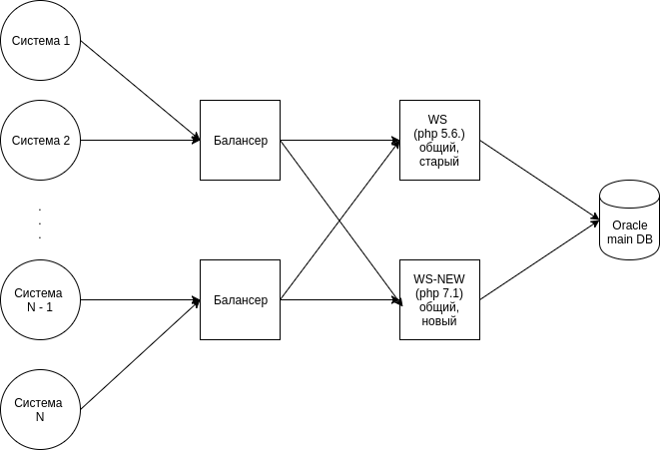
~ 800 000 запросов в сутки

Slide 17
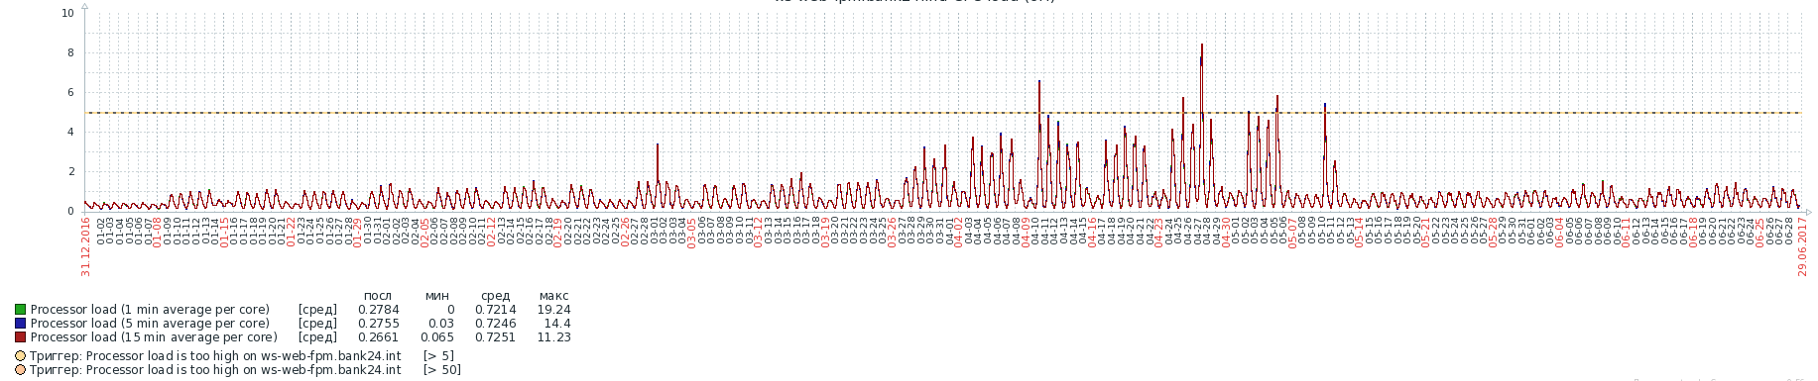

Slide 18
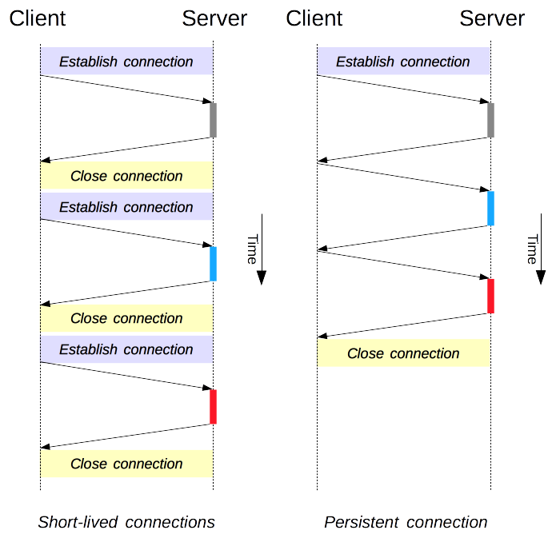
Постоянное
соединение

Slide 19
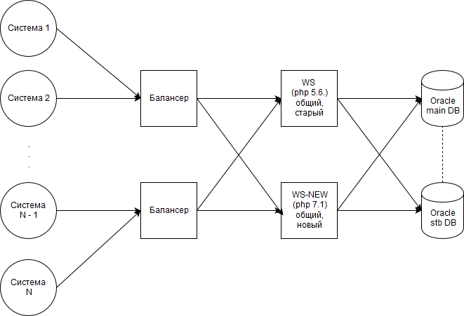
Нас устраивало…

Slide 20
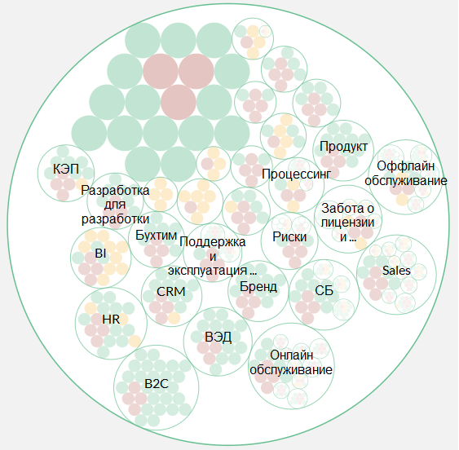
Структура Точки

Slide 21
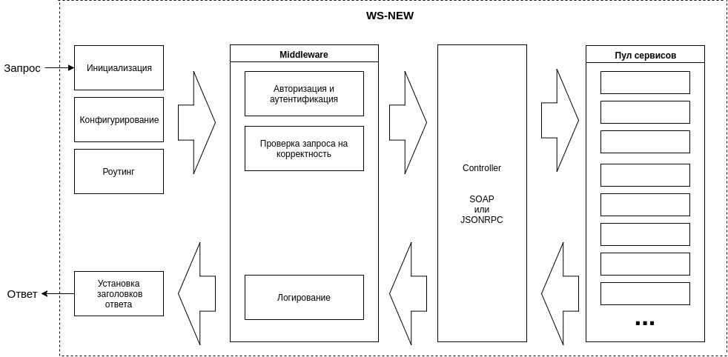

Slide 22
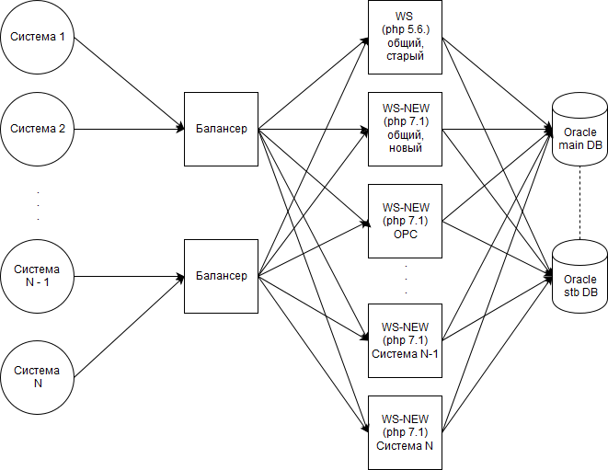

Slide 23
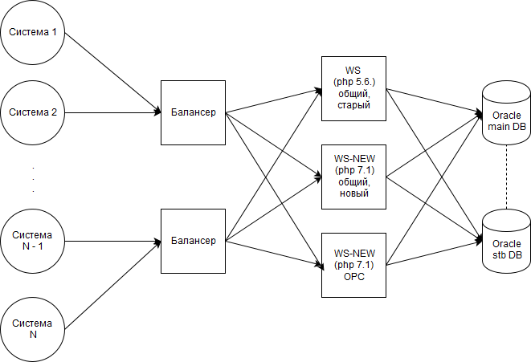
~ 1 500 000 запросов в сутки

Slide 24


Slide 25
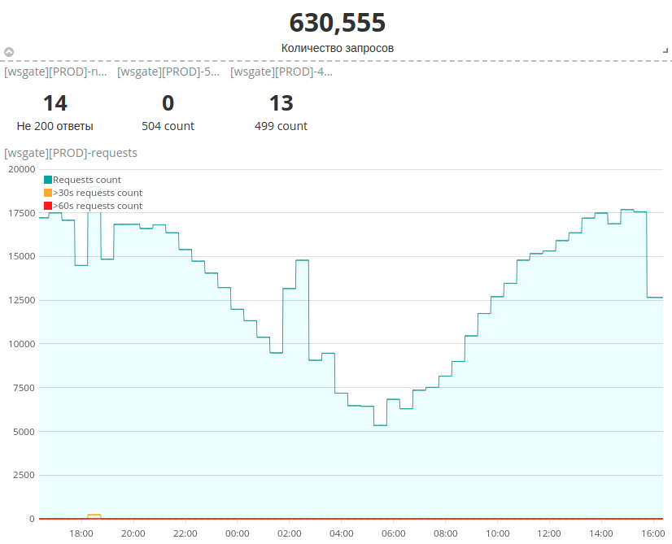

Slide 26
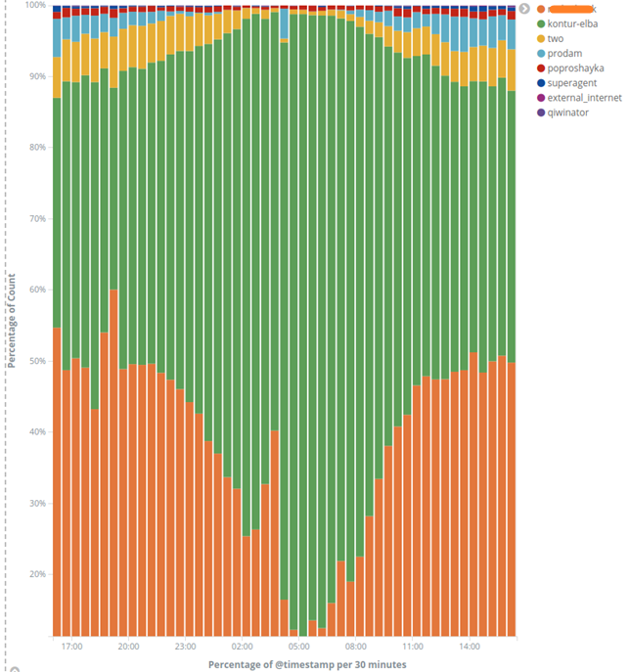

Slide 27
Результат
Рост производительности в ~2 раза;
Увеличена отказоустойчивость сервиса;
Добавлены адекватные мониторинг и логирование.

Slide 28
Цена ошибки в финтехе
Кратный рост запросов в техподдержку;
Репутационные издержки;
Прямые и косвенные финансовые потери;
Кто-то может попасть на деньги.

Slide 29

Спасибо
8 800 2000 024
tochka.com

